Slide 1

SOA & Cloud: Energy management service
Kobe Bamps
Robin Moons
Master EA-ICT

Slide 2

Het idee
Combineer data van:
Verschillende weerservices
Services die de energieprijzen beheren
Om:
Optimaal gebruik te maken van groene energie
Optimale klimaatregeling

Slide 3
Gebruikte technologieën
Java – REST
PHP – REST
PHP – SOAP
Sessions
API-tokens
Visualisatie met Google Charts

Slide 4
Services
Authenticatie service
PHP REST
API token
Registreer – wachtwoord vergeten
Haal gebruikersgegevens
Eigen service
PHP SOAP
API token

Slide 5
Services
Haal stroomprijzen
Eigen service
Java REST
Google Datastore
Haal gasprijzen
Eigen service
PHP - SOAP
mySQL Database
Haal weerberichten
Yahoo API (REST)
OpenWeatherMap API (REST)

Slide 6
Services
Bereken verwarmingsbron
PHP – REST
Combinatie van de voorgaande services
PHP Mailservice
Contact & wachtwoord vergeten

Slide 7
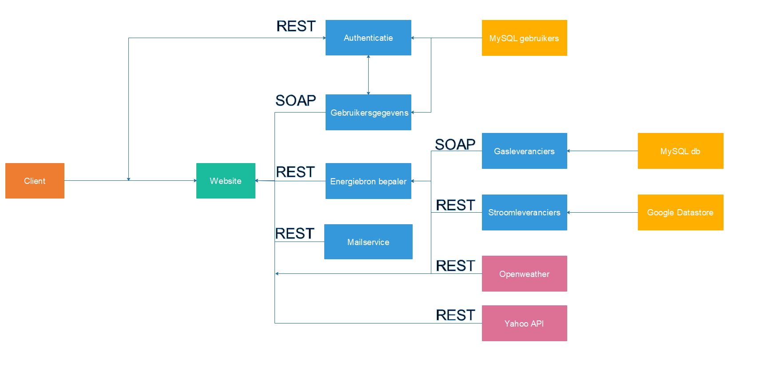
Overzicht

Slide 8
Broncode
https://github.com/RobinMoons/soa
Test gegevens:
Nieuwe gebruiker aanmaken volgens procedure
OpenWeatherMap ID: 2803136
EnergieService ID: 5717271485874176
Stroomleverancier: Lampiris
Gasleverancier: Lampiris

